Slide 1

دانشگاه شهید بهشتی
دانشکده‌ ریاضی
گروه علوم کامپیوتر
موضوع :
مقایسه‌ی روش‌های پیش‌بینی تعامل دارو و هدف
Comparison of drug-target interaction prediction methods
استاد راهنما : دکتر چنگیز اصلاحچی
پژوهشگر:
محمدامین خدامرادی

Slide 2
مقایسه‌ی روش‌های پیش‌بینی تعامل دارو و هدف Comparison of drug-target interaction prediction methods

Slide 3
طرح مسئله‌ی DTI
زمان اثبات کارآمدی و سلامت دارو
هزینه‌ی اثبات کارآمدی و سلامت دارو

Slide 4
طرح مسئله‌ی DTI
Drug repositioning
New drug
New target

Slide 5
روش‌های حل مسئله‌ی DTI
network-based inference
NBI
HGBI
Daspfind
NRLMF
DNILMF
Notes:
DNILMF: dual-network integrated logistic matrix factorization

Slide 6
وسعت کار DTI
۲۵ مقاله در سال‌های بین ۲۰۱۵ ـ ۲۰۱۷
مقالات Survey درحد معرفی

Slide 7
مسیر پیش رو
جمع‌آوری و مطالعه‌
دریافت یا پیاده‌سازی الگوریتم‌های معروف

Slide 8
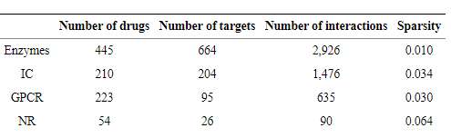
Gold Standard datasets
human enzymes
ion channels
G-protein-coupled receptors (GPCRs
nuclear receptors

Slide 9
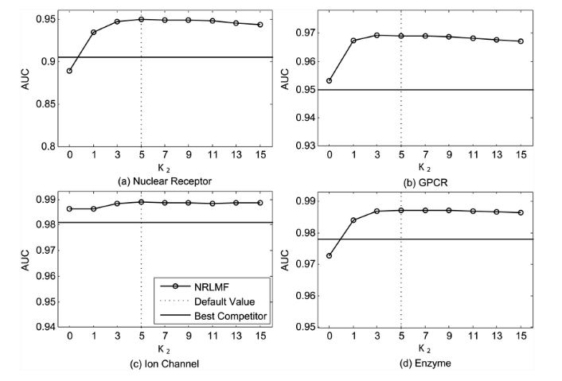
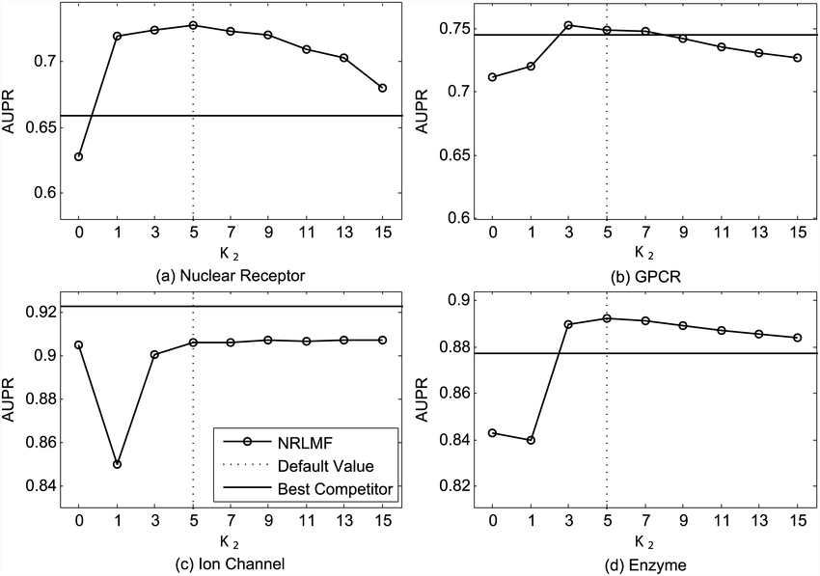
Validation
AUC
AUPR

Slide 10
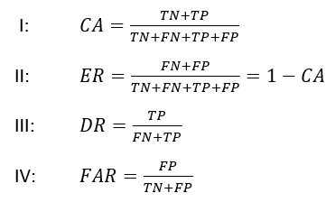
Validation
V: Precision = TP / TP + FP
VI: Recall = TP / TP + FN

Slide 11
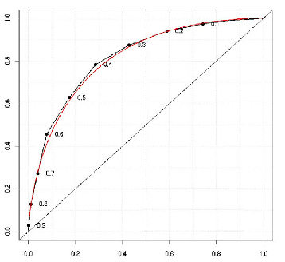
Validation
AUC
TPR
FPR

Slide 12
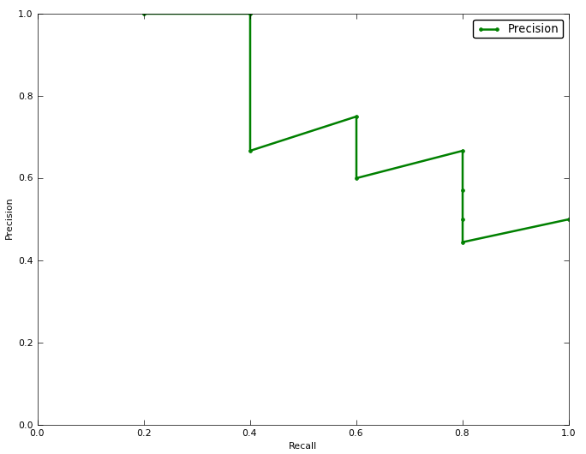
Validation
AUPR

Slide 13
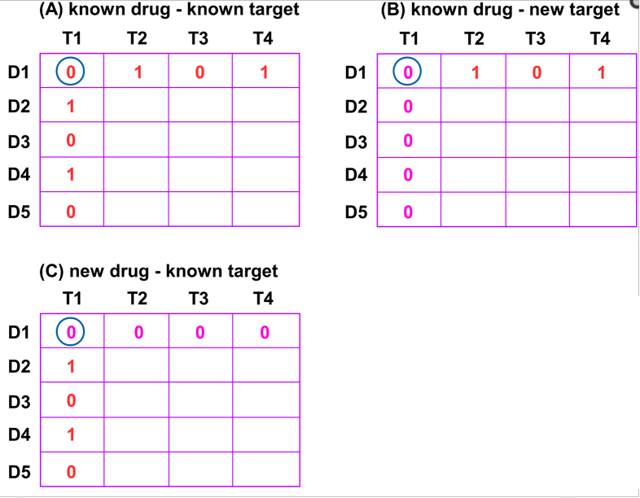
K-fold Cross Validation
Drug repositioning
New Drug
New Target

Slide 14


Slide 15
references
[1] Alaimo S, Pulvirenti A, Giugno R, Ferro A (2013) Drug–target interaction prediction through domain-tuned network-based inference. Bioinformatics 29(16):2004–2008
[2] Mei, J. P., Kwoh, C. K., Yang, P., Li, X. L. and Zheng, J. (2013), Drug–target interaction prediction by learning from local information and neighbors., Bioinformatics 29, 2, 238-245.
[3] Wang W, Yang S, Li J (2013)a Drug target predictions based on heterogeneous graph inference. Pac Symp Biocomput 18:53–64
[4] Chen, X., Liu, M. X. and Yan, G. Y. (2012), Drug–target interaction prediction by random walk on the heterogeneous network., Molecular BioSystems 8, 7, 1970-1978.
[5] Cheng F, Liu C, Jiang J, Lu W, Li W, Liu G, Zhou W, Huang J, Tang Y (2012) Prediction of drug–target interactions and drug repositioning via network-based inference. PLoS Comput Biol 8(5):e1002503
[6] Perlman, L., Gottlieb, A., Atias, N., Ruppin, E. and Sharan, R. (2011), Combining drug and gene similarity measures for drug-target elucidation., Journal of computational biology 18, 2, 133-145.
[7] He, Z., Zhang, J., Shi, X. H., Hu, L. L., Kong, X., Cai, Y. D. and Chou, K. C. (2010), Predicting drug-target interaction networks based on functional groups and biological features., PloS one 5, 3, e9603.
[8] Bleakley K, Yamanishi Y (2009) Supervised prediction of drug–target interactions using bipartite local models. Bioinformatics 25(18):2397–2403
[9] Yamanishi Y, Araki M, Gutteridge A, Honda W, Kanehisa M (2008) Prediction of drug–target interaction networks from the integration of chemical and genomic spaces. Bioinformatics 24(13):i232–i240
[10] Cheng AC, Coleman RG, Smyth KT, Cao Q, Soulard P, Caffrey DR, Salzberg AC, Huang ES (2007) Structure-based maximal affinity model predicts small-molecule druggability. Nat Biotechnol 25(1):71–75
[11] Zhou T, Ren J, Medo M, Zhang YC (2007) Bipartite network projection and personal recommendation. Phys Rev E Stat Nonlinear Soft Matter Phys 76(4 Pt 2):04611

